Slide 1
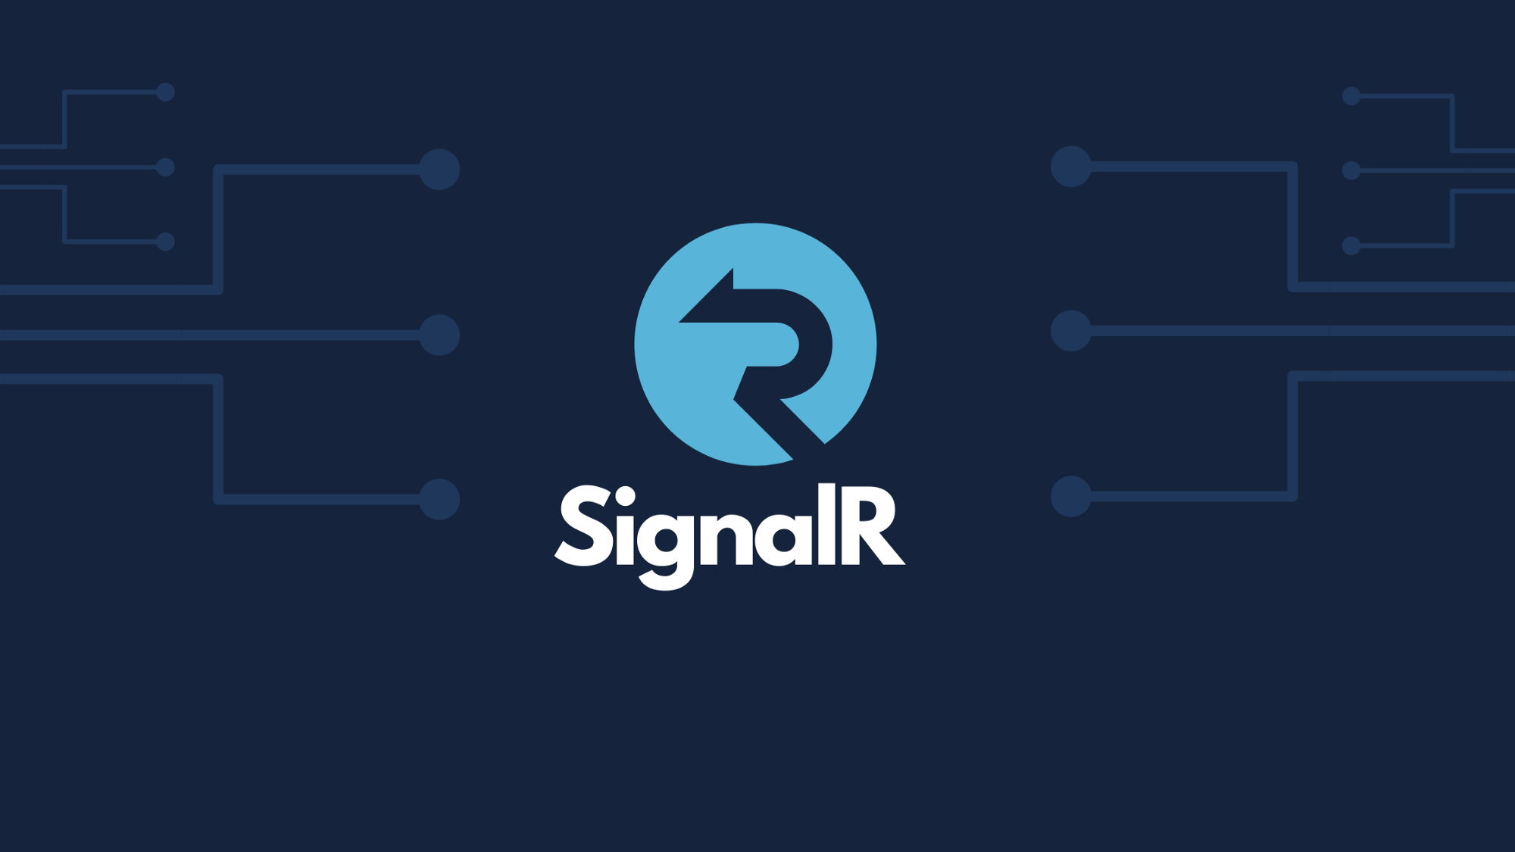
O ASP.NET SignalR é uma biblioteca open-source que facilita a implementação de comunicação em tempo real, atualizações/notificações de forma assíncrona em uma aplicação.

Slide 2
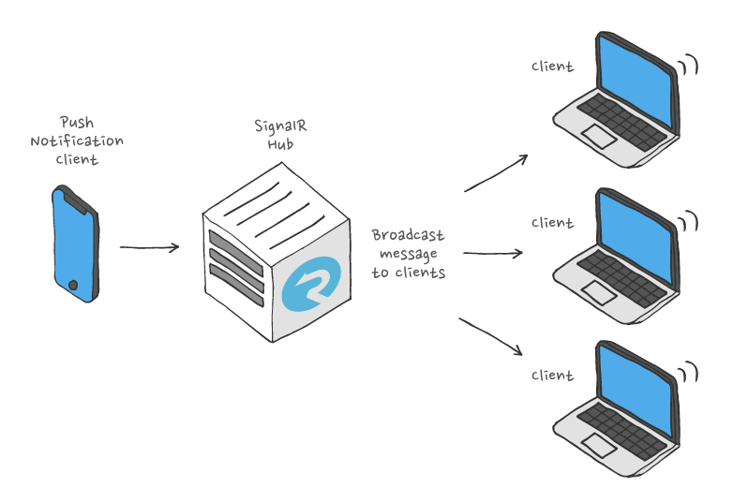

Slide 3
Código

Slide 4
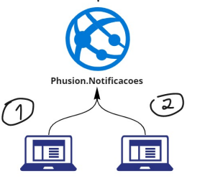
Arquitetura
Escalabilidade?
Persistência?

Slide 5
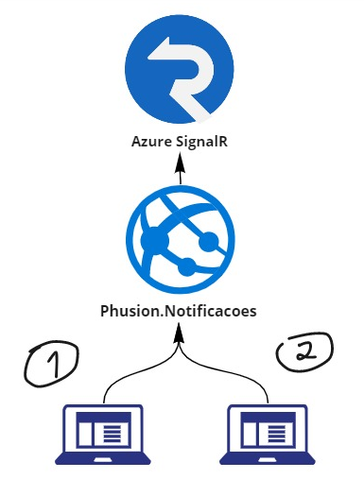
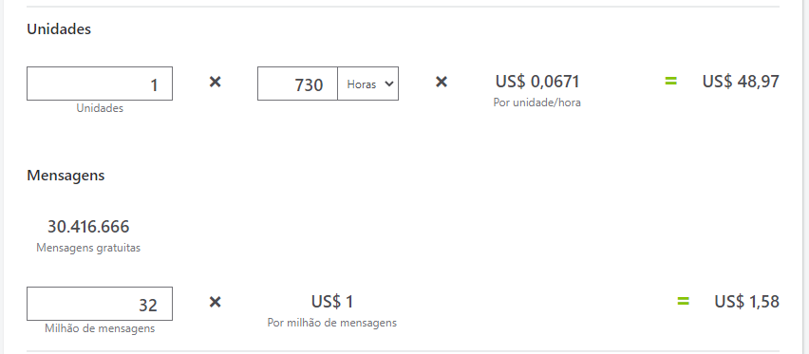


Slide 6
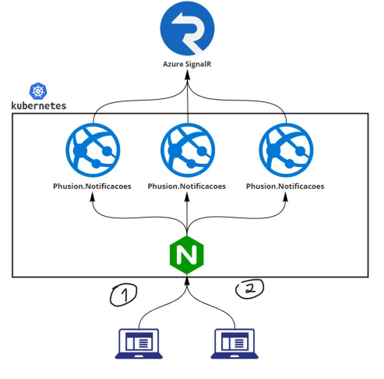

Slide 7
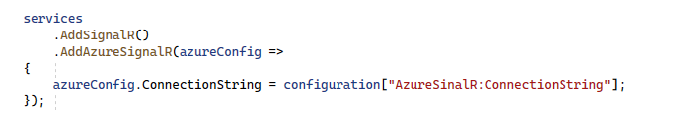
Como configurar o azure signalR

Slide 8
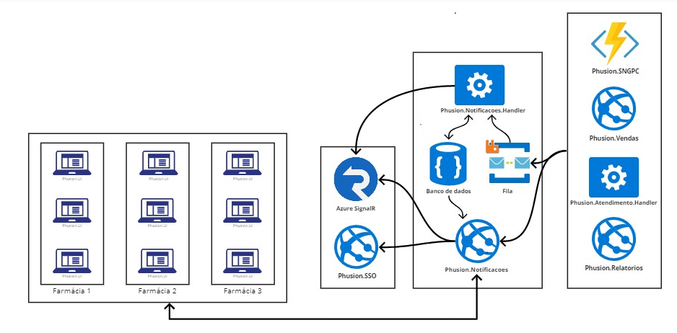
Phusion.Notificacoes

Slide 9
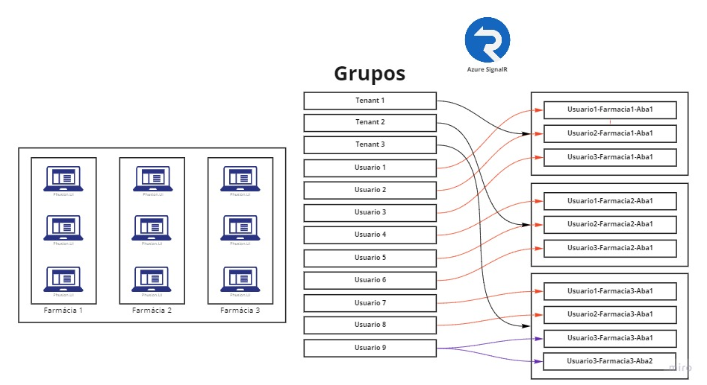

Slide 10

Notificacoes.Common
Acoes
Template
Icone
Metadados
TipoDestino

Slide 11
https://github.com/gmalaquias/meetup-signalR

